Slide 1
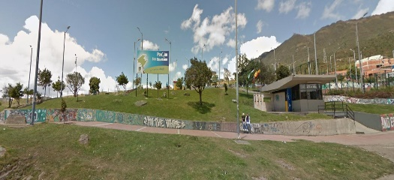
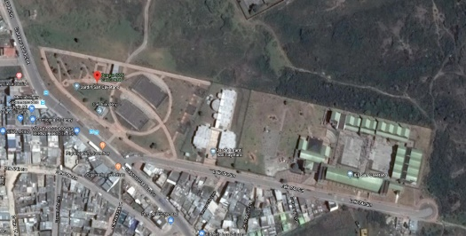
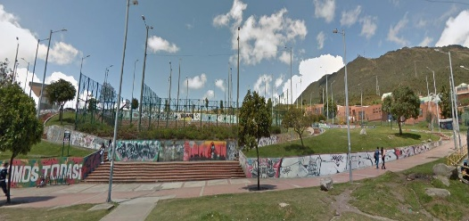
Estrategia Parques para todos
FICHA DE CARACTERIZACIÓN
1. INFORMACIÓN GENERAL
IMÁGENES DEL PARQUE
NOMBRE DEL PARQUE
LOCALIDAD
FECHA
San Cayetano
Usme
17/06/19
2. PARQUES ADECUADOS
ENTORNOS
ADECUACIÓN (%)2019
Percepción de la población 2018
Parque
San Cayetano
Estado de la poda o corte
Zonas verdes
Comercial e institucional
75%
Aseo
Iluminación
67%
Iluminación
Colegios, Jardín, CAI, parada alimentador
Mobiliario
Mobiliario
92%
Seguridad
3. PARQUES HABITADOS
4. PARQUES SOSTENIBLES
HABITACIÓN DEL PARQUE PÚBLICO
SOSTENIBILIDAD DEL PARQUE
Entidades
Actores
Escuelas de formación en fútbol, parkour, arte y cultura, J.A.C, Casa Cultural (Ecasa), Lideres comunitarios de los barrios cercano, grupos PM
SCRD, SED, SDIS, IDRD, Policía Nacional
Aspectos negativos
Estrategias para la sostenibilidad
Consumo de sustancias psicoactivas
Inseguridad
Festivales juveniles, infantiles y familiares
Espacios de lectura programados, actividades con personas mayores o discapacitados
Aspectos positivos
Estrategias para la memoria social
Uso en instituciones educativas del escenario de algunas instituciones para ceremonias, el parque entre otras
Tienen PPP
Socialización de la estrategia en la comunidad, procesos de formación con lideres, empoderamiento de los espacios públicos
Mayor incidencia de acciones institucionales con actividades con los entidades

